Slide 1
Творческий проект Хисматуллиной Эльзы ученицы 5а класса МОБУ Башкирская гимназия №9 им.Кинзи Арсланова г.Мелеуз

Slide 2
Мэ́ри По́ппинс (англ. Mary Poppins) — героиня сказочных повестей детской писательницы Памелы Трэверс, няня-волшебница, воспитывающая детей в одной из лондонских семей. Книги о Мэри Поппинс, первая из которых вышла в 1934 году, приобрели огромную популярность, как в англоязычных странах, так и в остальном мире. В Советском Союзе и России пользовались и сейчас пользуются популярностью повести о Мэри Поппинс в переводе Бориса Заходера.

Slide 3
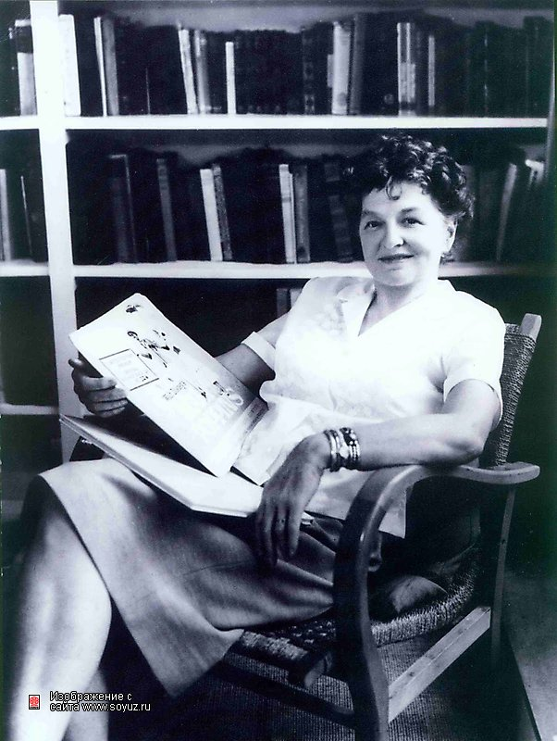
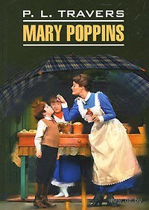
Помела Трэверс и её книги.

Slide 4
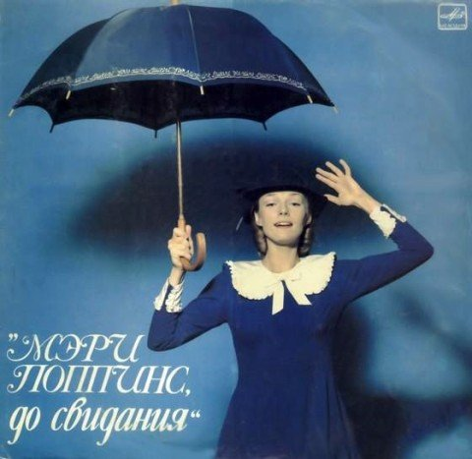
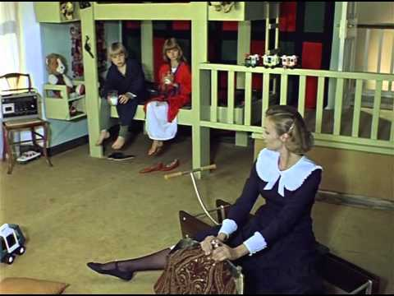
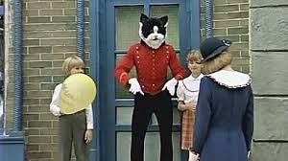
«Мэ́ри По́ппинс, до свида́ния» —фильм-мюзикл снятый по мотивам произведений Памелы Треверс о Мэри Поппинс

Slide 5
«Мэ́ри По́ппинс, до свида́ния» — телевизионный художественный фильм-мюзикл режиссёра Леонида Квинихидзе в двух сериях («Леди Совершенство» и «Неделя кончается в среду»), снятый творческим объединением телевизионных фильмов киностудии «Мосфильм» по заказу Гостелерадио СССР.

Slide 6
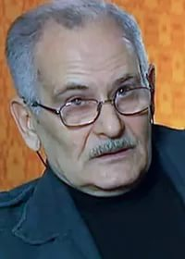
Леони́д Алекса́ндрович Квинихи́дзе (род. 21 декабря 1937, Ленинград) — советский и российский кинорежиссёр и сценарист, Заслуженный деятель искусств Российской Федерации (1993).

Slide 7
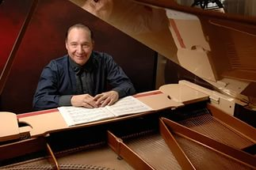
Максим Дунаевский – это композитор, музыка которого стала значимой частью общего культурного наследия Советского союза, а также важным элементом большой эпохи. Когда-то его песни распевали люди во всех уголках СССР. А мелодии, написанные талантливым композитором, звучали буквально из каждого радиоприемника советского государства. С тех прошло много лет. Страна советов канула в лету, однако музыка той эпохи все еще жива в произведениях Максима Дунаевского. Ведь подлинное искусство бессмертно.

Slide 8
В 1972-м году Максим Дунаевский впервые попробовал написать музыку для кино. В этом плане дебютной для композитора стала картина «Синие зайцы, или Музыкальное путешествие».
Первый «блин» оказался вполне удачным, а потому впоследствии композитор стал часто писать музыку для различных фильмов. Среди его лучших работ значатся композиции, написанные к таким известным лентам как «Д’Артаньян и три мушкетёра», «Ах, водевиль, водевиль…», «Мэри Поппинс, до свидания!»

Slide 9
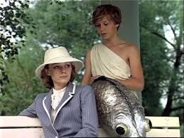
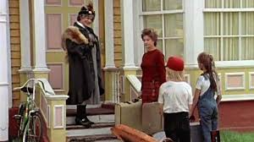
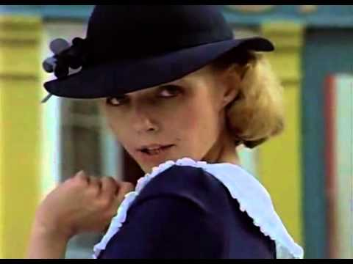
В мюзикле рассказывается о семействе Бэнкс, которое озабочено поисками няни для своих детей. Они публикуют соответствующее объявление в газете. По объявлению приходит Мэри Поппинс. Она очень рассудительная, строгая, но в то же время добрая и милая, может понимать язык зверей и птиц, заставить не в меру любезного мясника запеть оперным голосом, оживить статую Нелея и изменить недоброжелательную мисс Эндрю. Также главная героиня способна даже предоставить взрослым возможность ненадолго встретиться со своим собственным детством.

Slide 10
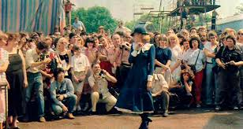
Телепремьера состоялась 8 января 1984 года и благодаря музыке, игре замечательных артистов навсегда стала любимой многим детям и взрослым…

Slide 11
Актеры
Наталья Андрейченко — Мэри Поппинс (вокал — Татьяна Воронина)
Альберт Филозов — мистер Джордж Бэнкс
Лариса Удовиченко — миссис Бэнкс
Филипп Рукавишников — Майкл Бэнкс
Анна Плисецкая — Джейн Бэнкс, его сестра
Лембит Ульфсак — Роберт Робертсон (он же «мистер Эй»), дядя Майкла и Джейн (озвучивание и вокал — Павел Смеян)

Slide 12
Олег Табаков — мисс Юфимия Эндрю (2 серия)
Ирина Скобцева — миссис Кэти Ларк, соседка Бэнксов и владелица пекинеса Эдуарда (он же Эдди)
Зиновий Гердт — адмирал Генри Бум
Марина Нудьга — мадам Корри, заведующая балетной студией
Гали Абайдулов — сир Людовик, кот
Семён Соколовский — мистер Уилкинс, пожилой джентльмен и поклонник Проницательного Билла

Slide 13
Игорь Ясулович — мистер Смит, парковый сторож
Леонид Каневский — Боб Гудетти, экскаваторщик
Эммануил Левин — полисмен (озвучивает Артём Карапетян)
Юрий Мороз — почтальон
Илья Рутберг — сэр Лесли Лит, чиновник (2 серия)
Павел Бабаков — мясник
Владимир Карклиньш — Нелей, мраморный мальчик

Slide 14
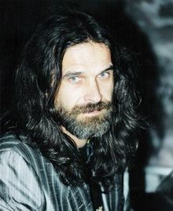
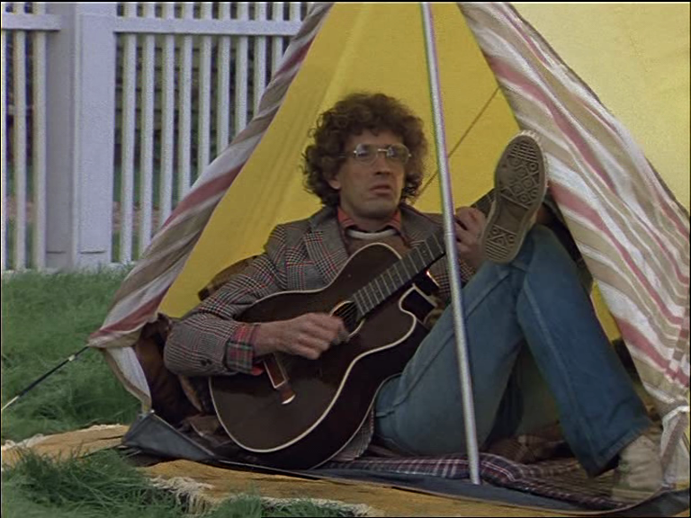
Музыкально-теоретический анализ песен
«Непогода»
Исполнитель - Павел Евгеньевич Смеян
Форма – куплетная
Структура – вступление, куплет, припев, проигрыш.
Средства музыкальной выразительности:
Мелодия – в куплете мелодичная, лирическая; в припеве более энергичная, игривая.
Ритм – плавный ритм придает песне лиричности
Динамика – mf
Регистр – средний
Гармония – консонанс — спокойное, приятное на слух созвучие, основанное на терциях, квинтах, октавах. Консонансы хороши в тихой, спокойной музыке.
Темп – неторопливый
Размер – 4/4

Slide 15
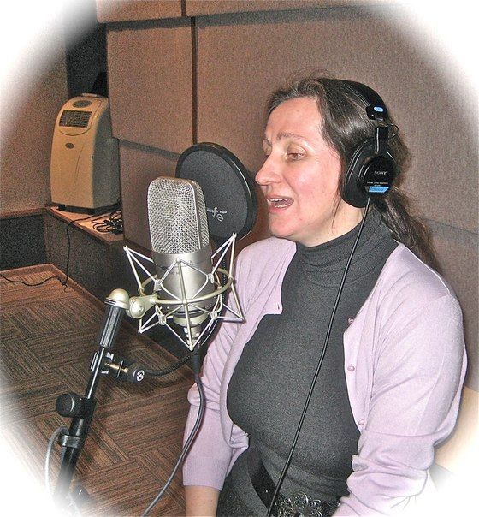
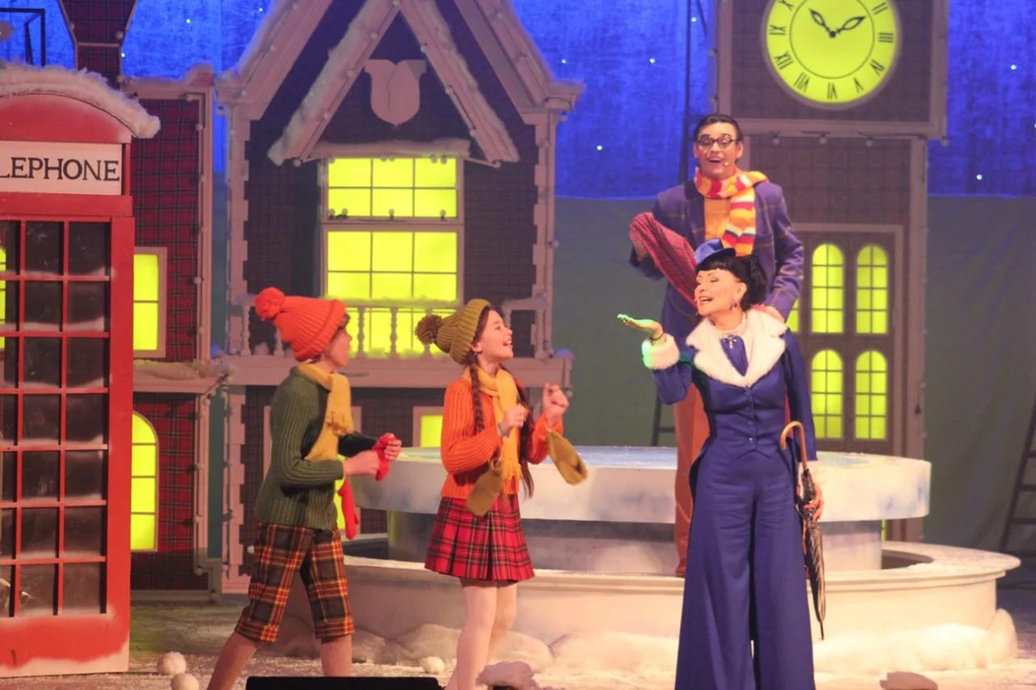
Леди Совершенство
Исполнитель – Татьяна Воронина
Форма – куплетная
Структура – вступление, куплет, припев, проигрыш.
Средства музыкальной выразительности:
Мелодия – игривая попеременно с напевной; припев воспевающий
Ритм – острый ритм чередуется с плавным ритмом
Динамика – p mf f
Регистр – высокий и средний
Гармония – очень сосзвучная и выразительная
Темп – подвижный
Размер – переменный 4/4 и 2/4

Slide 16
Цветные сны
Исполнитель – Татьяна Воронина
Форма – куплетная
Структура – вступление, куплет, припев, проигрыш.
Средства музыкальной выразительности:
Мелодия – лиричная, колыбельная, волшебная
Ритм – плавный, спокойный
Динамика – p mf
Регистр – высокий и средний
Гармония – консонанс
Темп – медленный, лиричный
Размер – 4/4

Slide 17
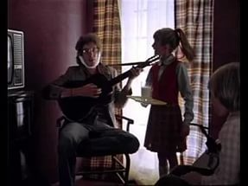
33 коровы
Исполнитель - Павел Евгеньевич Смеян
Форма – куплетная
Структура – вступление, куплет, припев.
Средства музыкальной выразительности:
Мелодия – шутливая, ритмичная
Ритм – ровный, четкий
Динамика – mf f
Регистр – средний, высокий
Гармония – простая, несложная
Темп – умеренный
Размер – 4/4

Slide 18
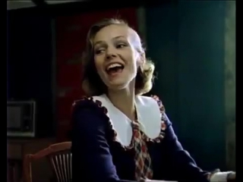
Лев и Брадобрей
Исполнители – Татьяна Воронина и Павел Смеян
Форма – куплетная
Структура – вступление, куплет, припев.
Средства музыкальной выразительности:
Мелодия – с элементами джаза, задорная
Ритм – энергичный, острый
Динамика – mf f
Регистр – средний, высокий
Гармония – яркая, богатая
Темп – подвижный, скорый
Размер – 4/4

Slide 19
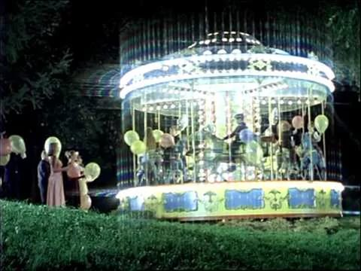
Ветер перемен
Исполнители – Татьяна Воронина и Павел Смеян
Форма – куплетная
Структура – вступление, куплет, припев.
Средства музыкальной выразительности:
Мелодия – светлая, мечтательная, волшебная, лиричная
Ритм – плавный, спокойный
Динамика – mf f
Регистр – низкий, средний, высокий
Гармония – консонанс
Темп – умеренный
Размер – 4/4

Slide 20
Мои впечатления
Больше всего мне нравится песня «Ветер перемен». Эта песня вселяет надежду людям на лучшее будущее, веру в себя и свои возможности. Песня, на мой взгляд, очень универсальная – она поучительна как для детей, так и для взрослых – учит видеть сказочное в обычных вещах, не бояться любых перемен.

Slide 21
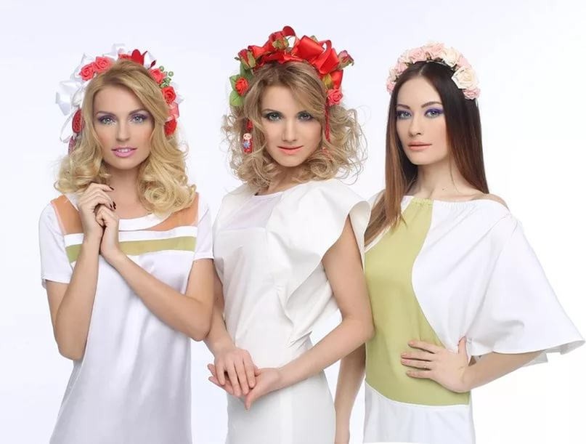
Исполнители сегодня
«Лев и Брадобрей»
Группа «Фабрика» Мария Девятова

Slide 22
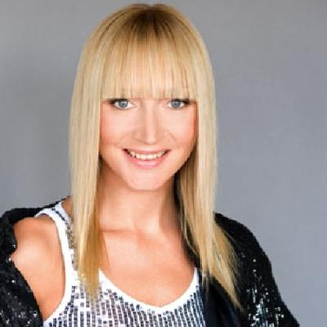
Леди совершенство
Кристина Орбакайте Юлия Началова

Slide 23
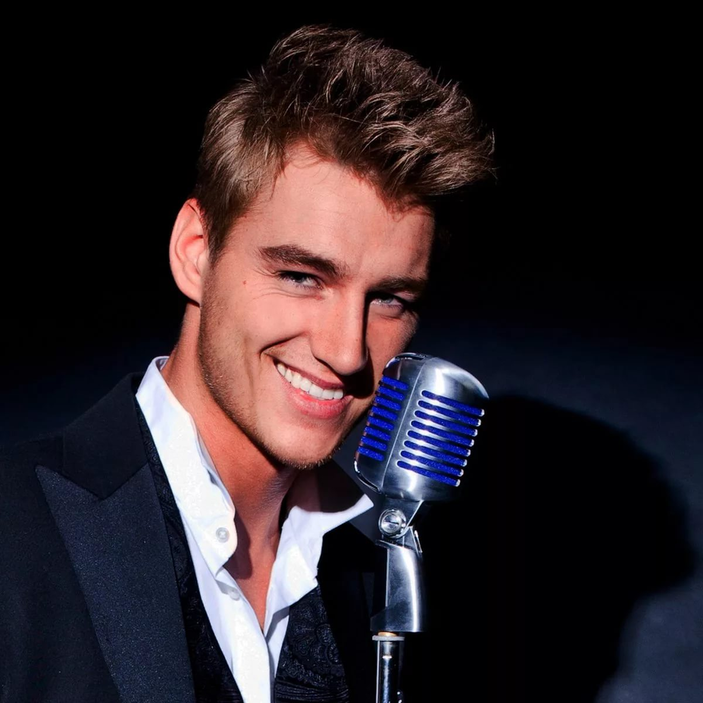
33 коровы
Алексей Воробьев

Slide 24
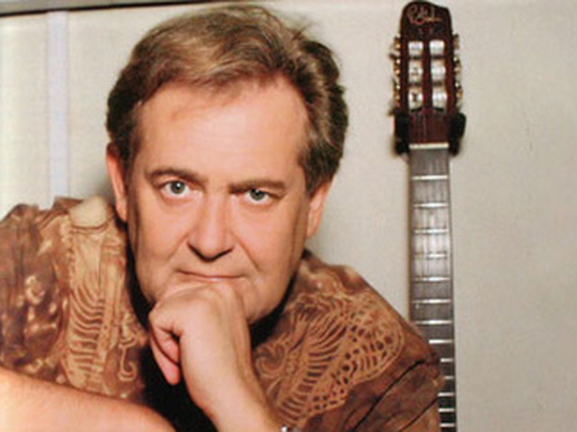
Непогода
Юрий Стоянов

Slide 25
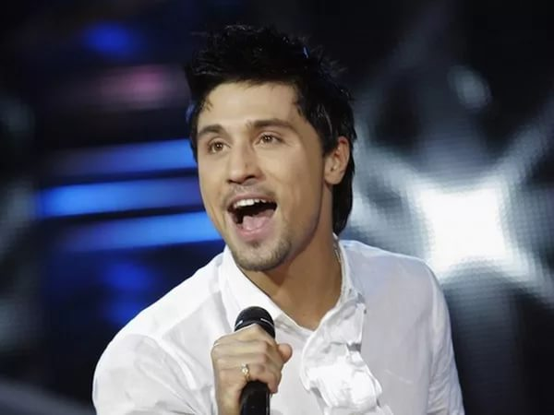
Ветер перемен
Ани Лорак Натали Дима Билан

Slide 26
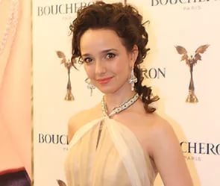
Цветные сны
Валерия Ланская

Slide 27
Мнение
Современные исполнители, безусловно, талантливы. Прекрасное исполнение песен, высокий артистизм, замечательные вокальные данные и высокие технические возможности позволяют очень ярко раскрыть музыкальный образ и передать характер песни. Но я отдаю предпочтение первым исполнителям, т.к. песни в их исполнении кажутся мне более откровенными, искренними и правдивыми.

Slide 28
Любая песня – это урок. Она рассказывает о чем-то очень важном и воспитывает в человеке только положительные качества: уважение, любовь, милосердие, доброту, терпимость и пр.

Slide 29
http://www.uznayvse.ru
https://ru.wikipedia.org
https://yandex.ru
http://www.youtube.com

